Slide 1
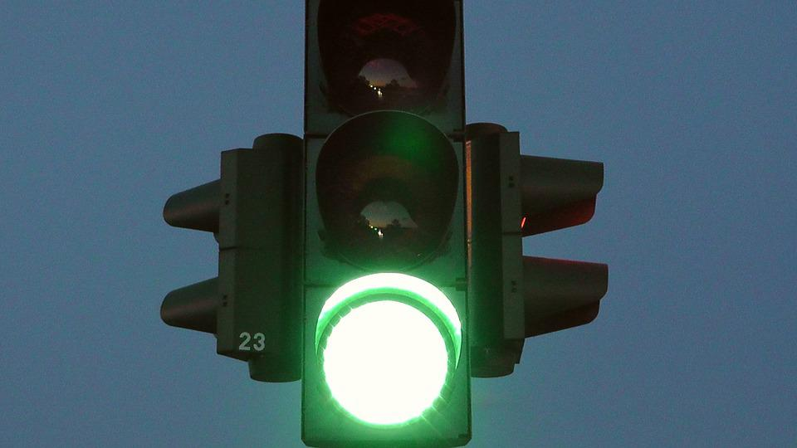
Mecanismos de coordenação de Tarefas Semáforos
Chrystian Victor da Silva Caldas - 1415300001
Matheus Augusto Veríssimo Silva - 1515300514

Slide 2
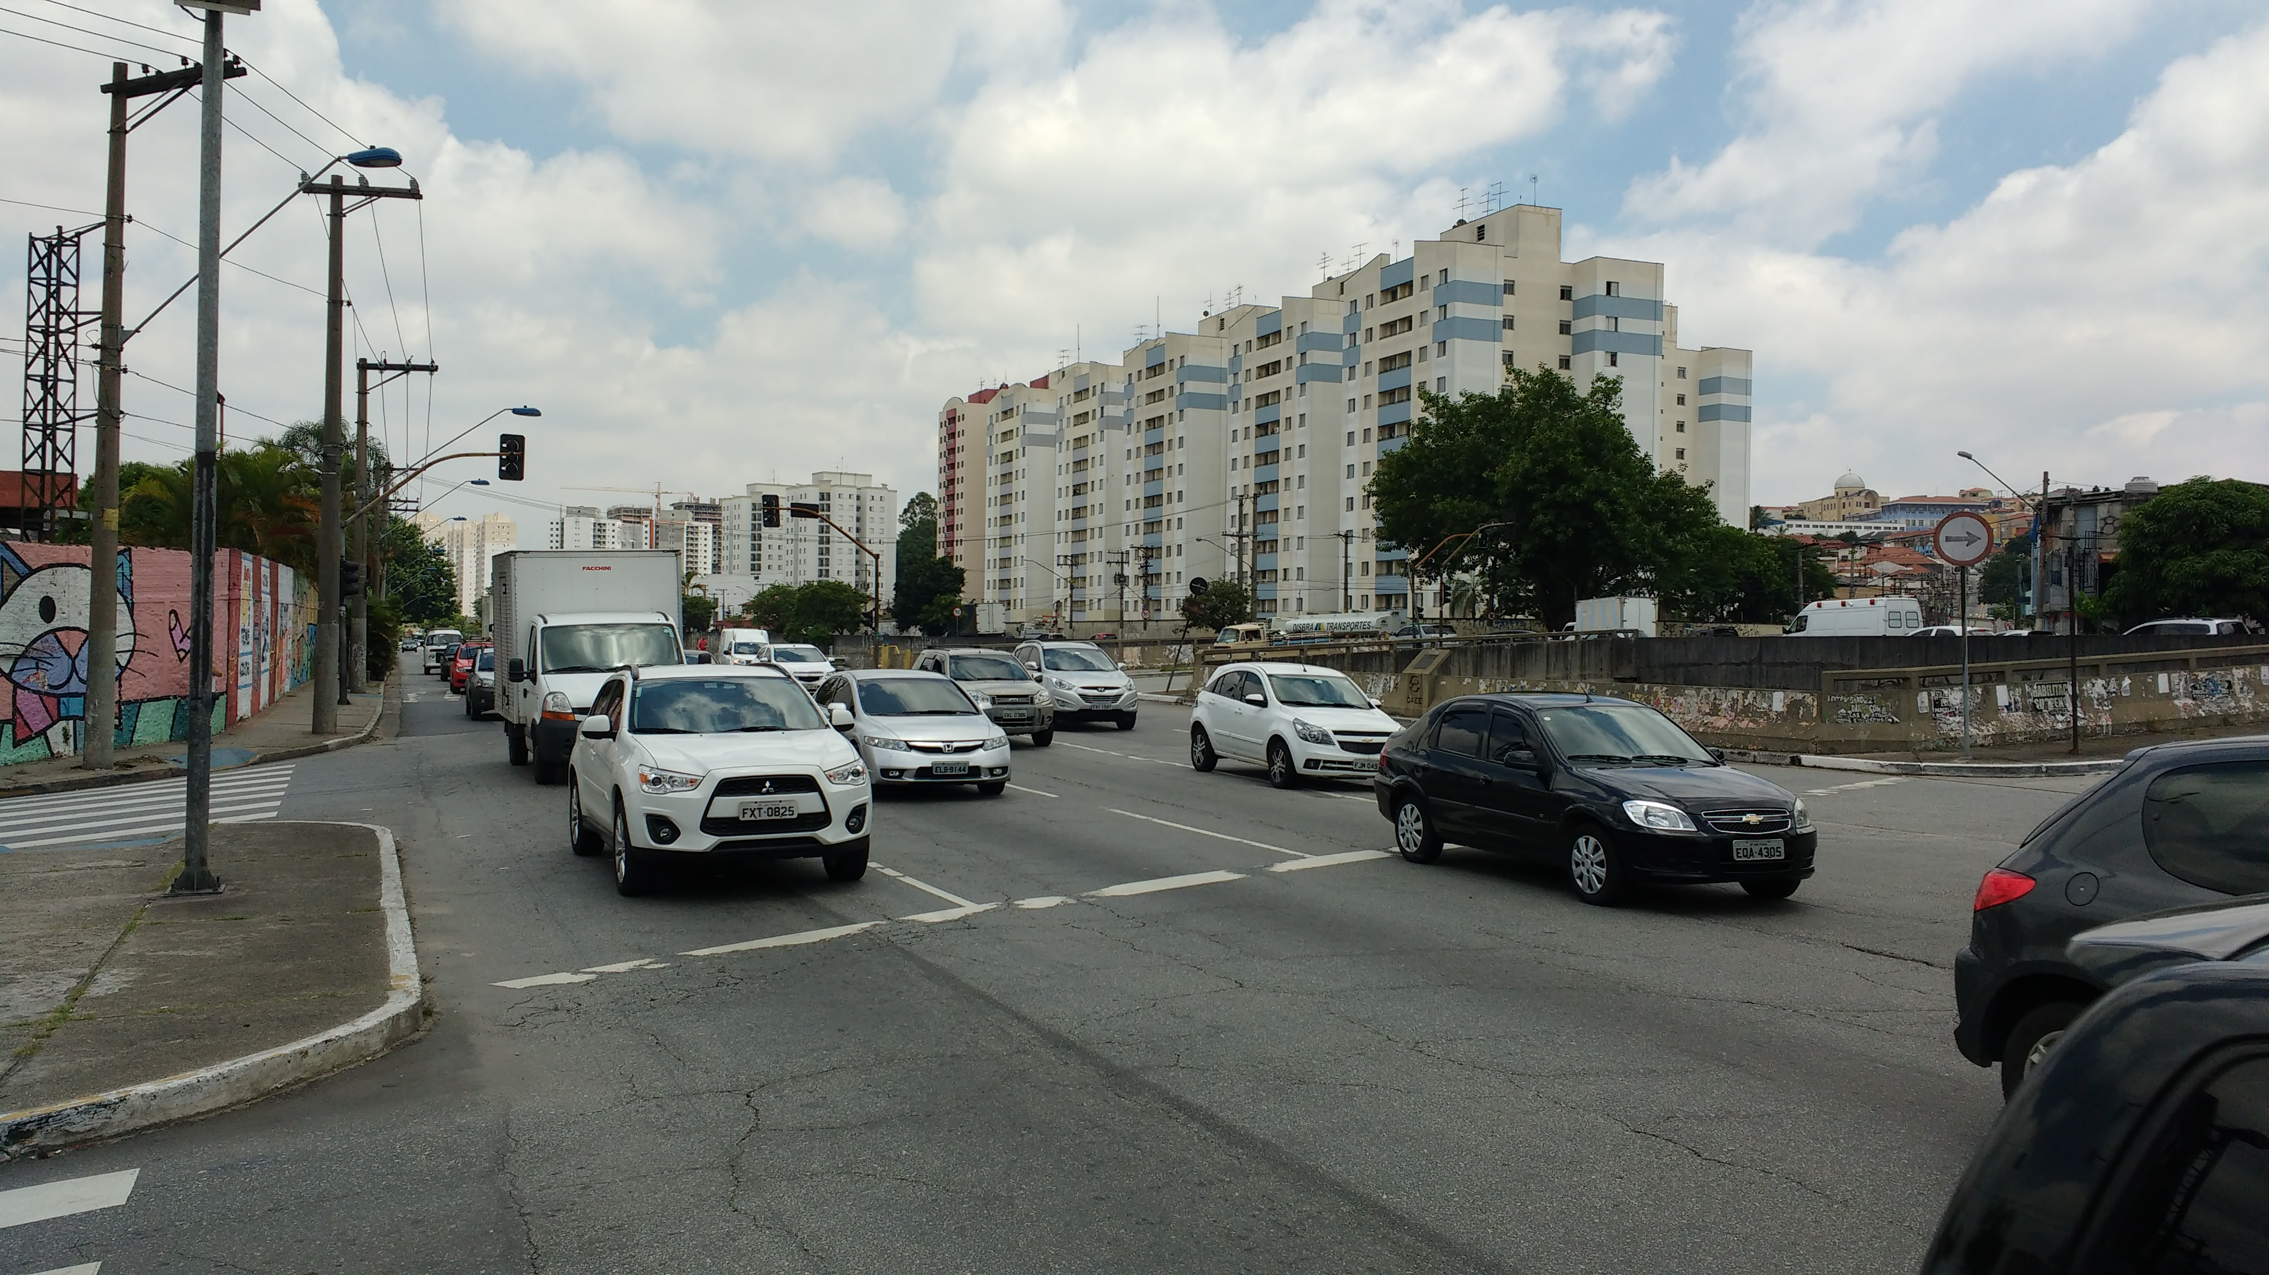
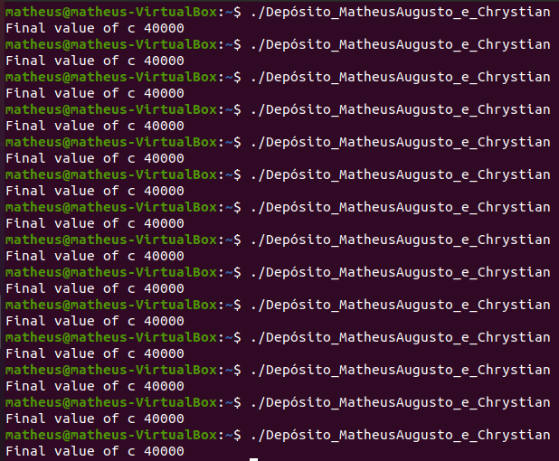
Programa Depósito Executando o programa
O cliente realiza um depósito de 10.000 unidades 4 vezes. Depois disso, o processo para.

Slide 3
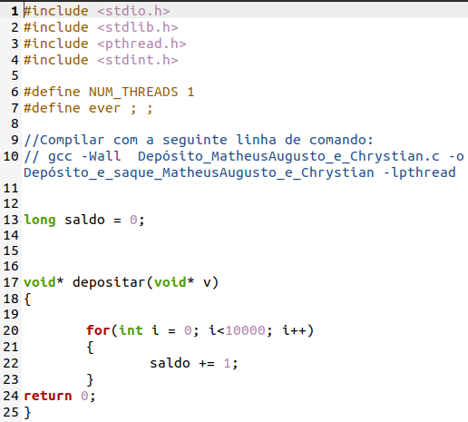
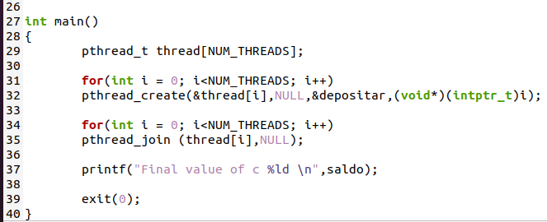
Programa Depósito Linhas de comando

Slide 4
Programa Depósito e Saque
O cliente 1 deposita 10.000 unidades e saca 5.000;
O cliente 2 faz o mesmo. Logo, temos 10.000 no banco;
Os clientes 3 e 4 realizam os mesmos passos. Então, cada um desses dois vai deixar 5.000 unidades no banco, totalizando 10.000;
10.000 mais 10.000 resulta em 20.000.

Slide 5
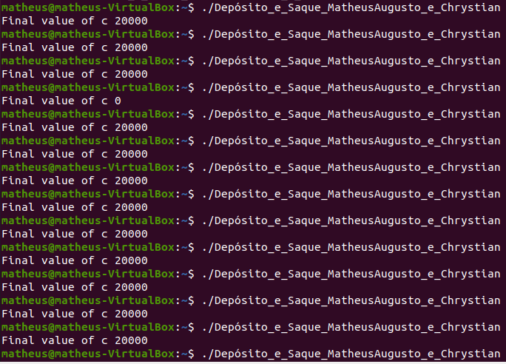
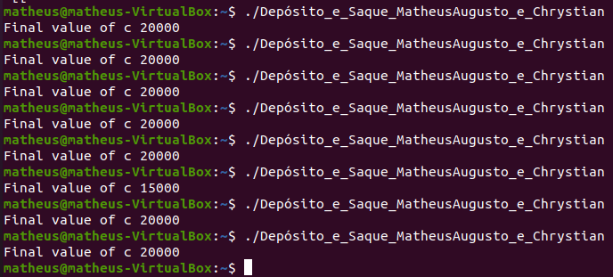
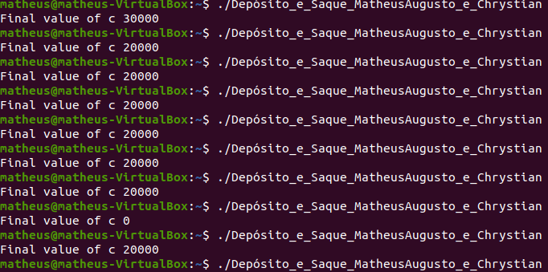
Programa Depósito e Saque sem semáforo

Slide 6
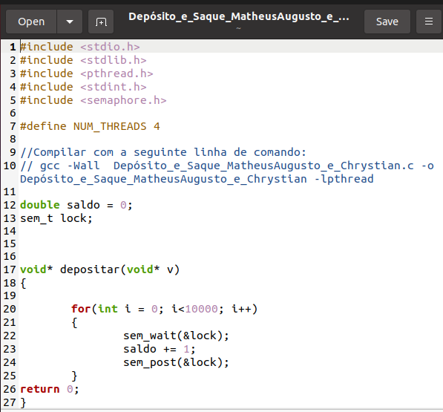
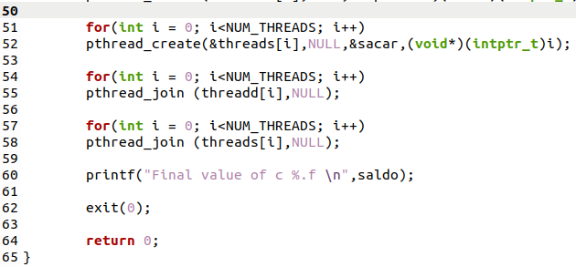
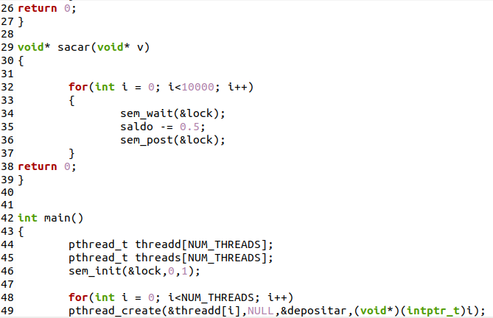
Programa Depósito e Saque com semáforo
Linhas de comando

Slide 7
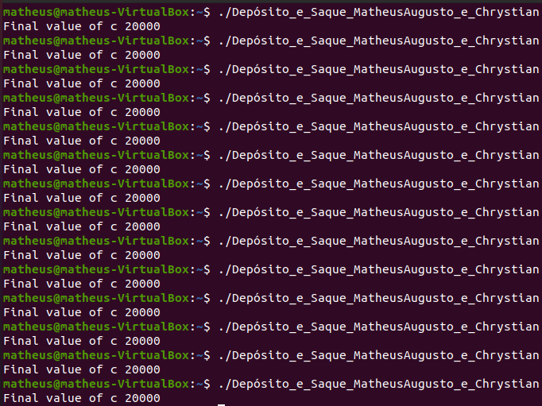
Programa Depósito e Saque com semáforo Executando o programa
O cliente 1 deposita 10.000 unidades e saca 5.000;
O cliente 2 faz o mesmo. Logo, temos 10.000 no banco;
Os clientes 3 e 4 realizam os mesmos passos. Então, cada um desses dois vai deixar 5.000 unidades no banco, totalizando 10.000;
10.000 mais 10.000 resulta em 20.000.

Slide 8
Bibliografia
CASANOVA, Dalcimar. Sistemas Operacionais - L11 mecanismos de coordenação (semáforos). Disponível em: https://www.youtube.com/watch?v=Qx49y6pE3NI&t=779s. Acesso em: 12 de abril de 2022.
Neso Academy. Semaphores. Disponível em: https://www.youtube.com/watch?v=XDIOC2EY5JE&list=PLeL6fbUgUKxz8-ADEazyMmRgzokCSxVpx. Acesso em: 11 de abril de 2022.
Neso Academy. Disadvantages of Semaphores. Disponível em: https://www.youtube.com/watch?v=2cGo2HdA0dM. Acesso em: 11 de abril de 2022.

Slide 9

Obrigado!

